Slide 1
এই Slide টি শুধু মাত্র সম্মানিত শিক্ষকদের জন্য
কন্টেন্টটি Slide show তে দেখতে চাইলে F5 বাটন একবার চাপলে পুরো কন্টেন্টটি presentation হতে থাকবে। প্রয়োজনীয় Slide notes গুলোতে কিছু নির্দেশনা দেওয়া আছে । Slide notes অনুযায়ী পাঠদান করলে পাঠটি ফলপ্রসূ হতে পারে। তাছাড়া শ্রেণি শিক্ষক ইচ্ছা করলে নিজস্ব কৌশল ও নতুন পদ্ধতি প্রয়োগ করে পাঠদান করতে পারেন।
.

Slide 2


আজকের পাঠে সবাইকে ফুলেলও শুভেচ্ছা

Slide 3


পরিচিতি
মোঃ জমির উদ্দিন
সহকারি শিক্ষক (আইসিটি)
হামকুড়িয়া দাখিল মাদরাসা
মোবাইল নং- ০১৭১৮-৯৪৮৯২২
Email: jamirtarash@gmail.com
শ্রেণিঃ সপ্তম
বিষয়ঃ তথ্য ও যোগাযোগ প্রযুক্তি
অধ্যায়ঃ দ্বিতীয়
পাঠঃ ১৫ ও পৃষ্ঠাঃ (৫৭-৫৮)
তারিখঃ ২০/০৪/২০২০ খ্রিঃ
সময়ঃ ৫০ মিনিট

Slide 4
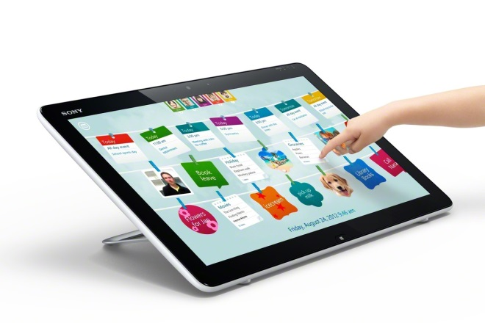
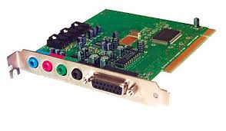
নিচের চিত্রগুলো দেখে তোমরা কী বুঝতে পারছো ?

Slide 5
ইনপুট ও আউটপুট ডিভাইস

Slide 6
শিখনফল
এই পাঠ শেষে শিক্ষার্থীরা…
১। ইনপুট ও আউটপুট ডিভাইস গুলোর নাম বলতে পারবে;
২। ইনপুট ও আউটপুট ডিভাইস গুলোর বর্ণনা করতে পারবে;
৩। সাউন্ড কার্ড ও গ্রাফিক্স কার্ড-এর কাজ ব্যাখ্যা করতে পারবে।

Slide 7
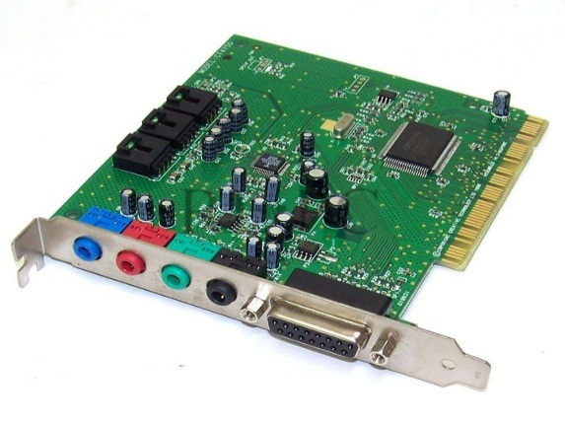
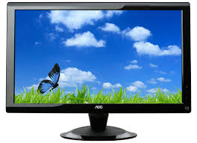
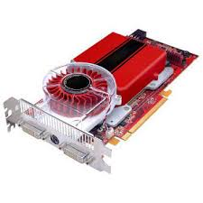
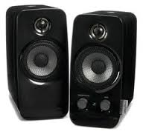
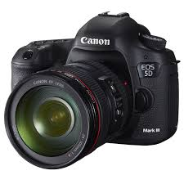
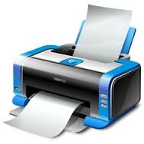
নিচের কোন ডিভাইসগুলো ইনপুট ও আউটপুট ডিভাইসের কাজ করে ?
সাউন্ড কার্ড
গ্রাফিক্স কার্ড
Notes:
সাউন্ড কার্ড একই সাথে ইনপুট ও আউটপুট ডিভাইস হিসেবে কাজ করে। এটি সাধারণত সফটওয়্যার দ্বারা নিয়ন্ত্রিত হয়। সাউন্ড কার্ডের মতো গ্রাফিক্স কার্ডেও ইনপুট ও আউটপুট কানেক্টর থাকে ।

Slide 8

সাউন্ড কার্ড
সাউন্ড কার্ড ইনপুট ও আউটপুট উভয় ডিভাইস হিসেবে কাজ করে
Notes:
যে কার্ডের মাধ্যমে আমরা কম্পিউটারে কোন শব্দকে ইনপুট হিসেবে দিতে পারি এবং আউটপুট হিসেবে শব্দ শুনতে পারি তাকে সাউন্ড কার্ড বলে ।

Slide 9
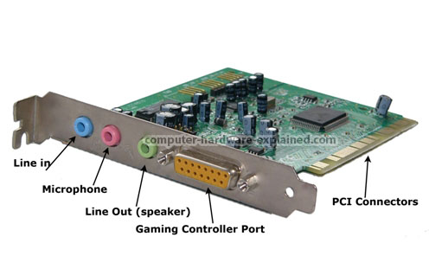
সব সাউন্ড কার্ডে ইনপুট ও আউটপুট কানেক্টর থাকে
Notes:
সব সাউন্ড কার্ডে ইনপুট আউটপুট দেওয়ার কানেক্টর থাকে কি?

Slide 10
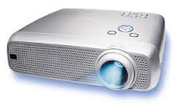
সাউন্ড কার্ডের মাধ্যমে মাল্টিমিডিয়া পূর্ণতা পায়
Notes:
এই দুটো ছবির নাম কী?

Slide 11


সাউন্ড কার্ড
এই কার্ডের মাধ্যমে আমরা গান, গেমস ও শব্দসহ উপভোগ করি
Notes:
গান, নাচ খেলা এগুলোর কোন কার্ডের মাধ্যমে হয় তোমরা কী বলতে পারবে?

Slide 12

একক কাজ
১। সাউন্ড কার্ডের বর্ণনা দাও ।
Notes:
সাউন্ড কার্ড একই সাথে ইনপুট ও আউটপুট ডিভাইস হিসেবে কাজ করে। এটি সাধারণত সফটওয়্যার দ্বারা নিয়ন্ত্রিত হয়।

Slide 13
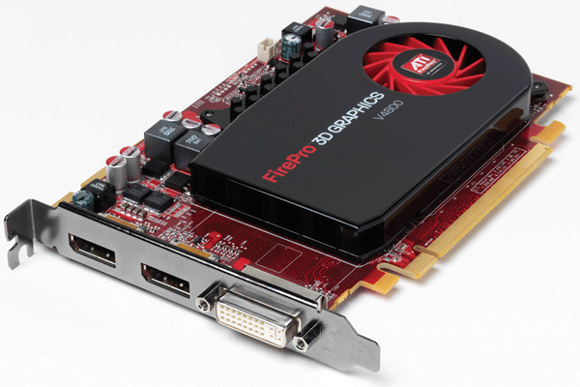
নিচের চিত্র দুটিকে কী বলে?
গ্রাফিক্স কার্ড
গ্রাফিক্স কার্ড
Notes:
ছবি দেখানোর পর ছাত্রদের জিজ্ঞেস করা যেতে পারে। এই ছবি দুটোর নাম কী?

Slide 14
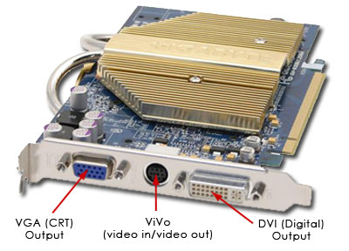
গ্রাফিক্স কার্ড
সাউন্ড কার্ডের মতো গ্রাফিক্স কার্ডেও ইনপুট ও আউটপুট কানেক্টর থাকে
Notes:
ছবি দেখানোর পর ছাত্রদের জিজ্ঞেস করলে ভাল হয়? এই কার্ডের নাম কী?

Slide 15
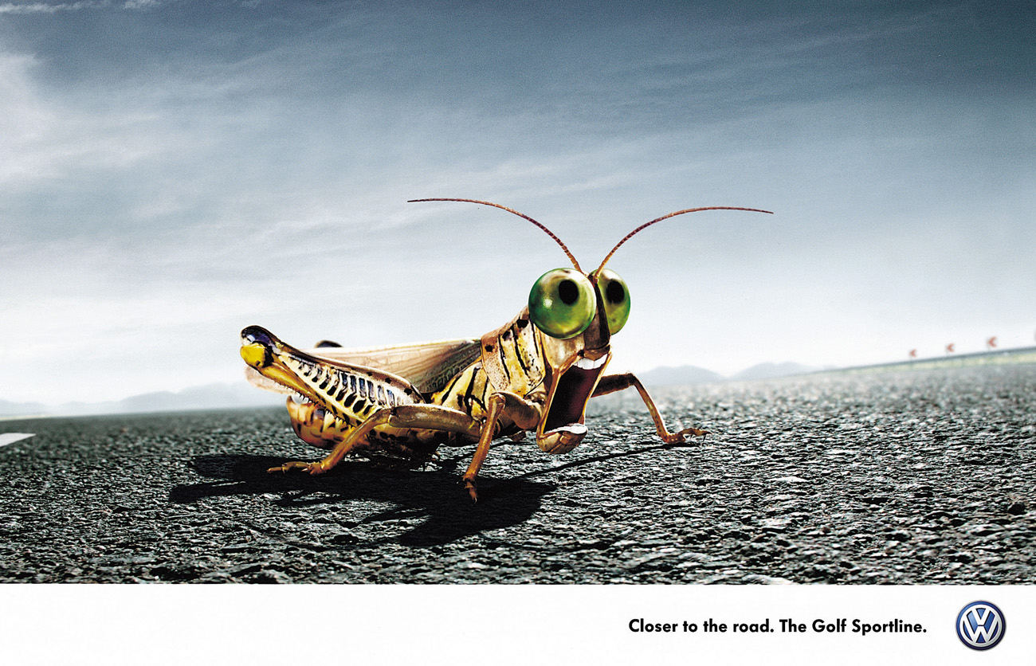
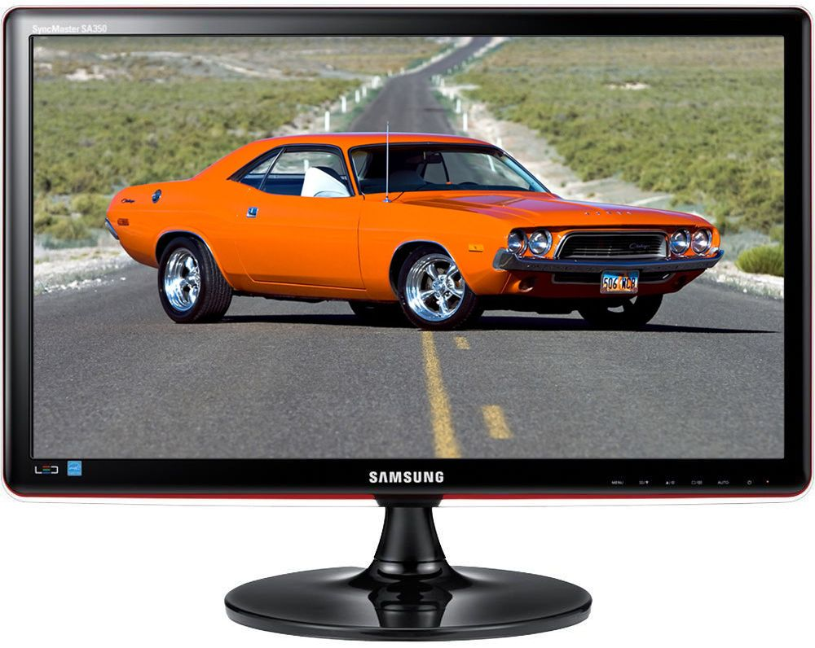
গ্রাফিক্স কার্ড
গ্রাফিক্স কার্ডের উন্নতির ফলে জীবন্ত ও বাস্তব ছবি দেখতে পাই
উপরের চিত্রগুলোকে কী বলে?
Notes:
এই ছবিগুলো দেখ মনে হচ্ছে এইগুলো জীবন্ত তাই না? আসলে এই কাজটি কোন কার্ড করে তোমরা কি বলতে পারবে?

Slide 16
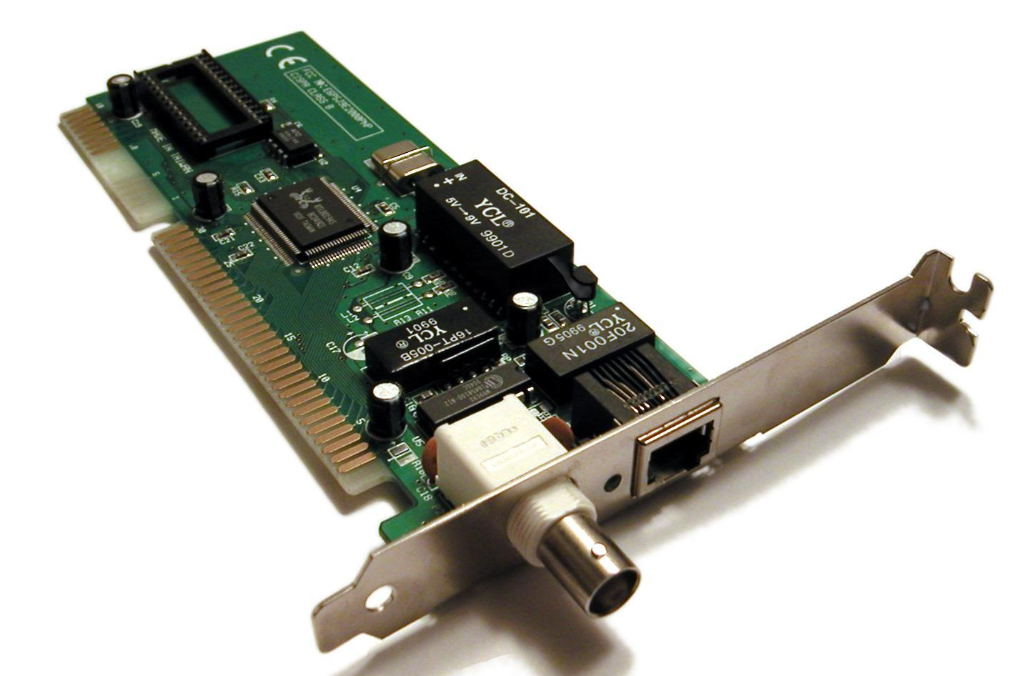
নেটওয়ার্ক কার্ড
এছাড়া নেটওয়ার্ক কার্ডও একটি গুরুত্বপূর্ণ
ইনপুট ও আউটপুট ডিভাইস

Slide 17
দলগত কাজ
১। সাউন্ড কার্ড ও গ্রাফিক্স কার্ড একটি গুরুত্বপূর্ণ ডিভাইস স্বপক্ষে তোমার যুক্তি দেখাও ।

Slide 18

মূল্যায়ন
× আবার চেষ্টা কর
১। কোনটির মাধ্যমে আমরা গান, চলচ্চিত্র উপভোগ করে থাকি?
(ক) প্রসেসর
(খ) গ্রাফিক্স কার্ড
(গ) সাউন্ড কার্ড
(ঘ) জয়স্টিক
২। কোনটির উন্নতির ফলে জীবন্ত ও বাস্তব ছবি দেখা যায়?
(ক) গ্রাফিক্স কার্ড
(খ) সাউন্ড কার্ড
(গ) প্রসেসর
(ঘ) মনিটর
Notes:
মূল্যায়নের প্রশ্নে ট্রিগার ব্যবহার করা হয়েছে। অপশনে ক্লিক করলে সঠিক উত্তর জানা যাবে।

Slide 19
মূল্যায়ন
আবার চেষ্টা কর
3। সাউন্ড কার্ড কী দিয়ে নিয়ন্ত্রিত হয় ?
(ক) আউটপুট
(খ) ইনপুট
(গ) সফটওয়্যার
(ঘ) গ্রাফিক্স
4। গ্রাফিক্স কার্ডের মাধ্যমে দেখা যায় …
i. দ্বিমাত্রিক ছবি
ii. ত্রিমাত্রিক ছবি
iii. চার মাত্রিক ছবি
নিচের কোনটি সঠিক?
(ক) i ও ii
(খ) i ও iii
(গ) ii ও iii
(ঘ) i, ii ও iii
Notes:
মূল্যায়নের প্রশ্নে ট্রিগার ব্যবহার করা হয়েছে। অপশনে ক্লিক করলে সঠিক উত্তর জানা যাবে।

Slide 20

বাড়ির কাজ
গ্রাফিক্স কার্ড-এর কাজ ব্যাখ্যাসহ বাড়ি থেকে লিখে আনবে ।
Notes:
ছাত্র/ছাত্রীরা বাড়ীর কাজ খাতায় লিখছে কি না শিক্ষক পর্যবেক্ষণ করবেন।

Slide 21
ধন্যবাদ সবাইকে

